Slide 1


Slide 2
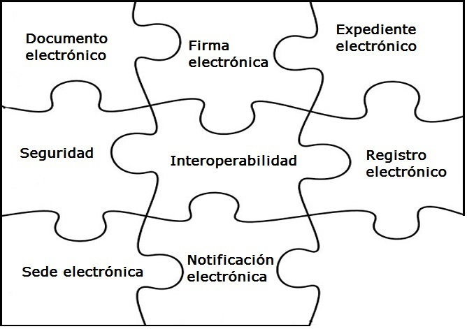





Slide 3
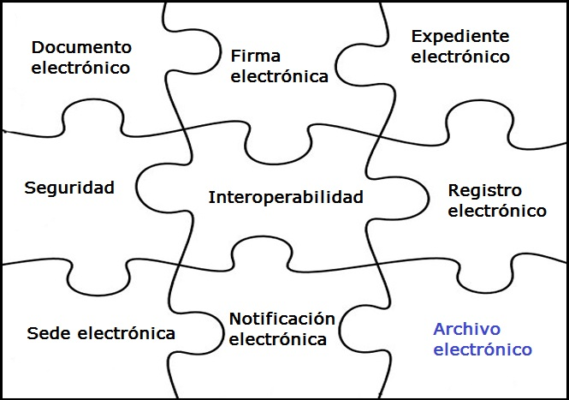

Slide 4
NTI de Documento Electrónico
NTI de Expediente Electrónico
NTI de Política de Gestión de Documentos Electrónicos
Política de gestión documental del MINHAP
Configurable para aplicación de cualquier otra política

Slide 5
Qué es un archivo
Repositorio con:
Gestión de estados conservación expediente
Gestión de metadatos de archivado
Ejecución de políticas de conservación
Cambios de formato de documentos
Cuadro clasificación
…

Slide 6
Grupo de trabajo
Técnicos Dirección TIC
Archiveros MINHAP (SG Información, documentación y publicaciones)
Notes:
Gestión expedientes – bandejas de entrada, estados

Slide 7

Expedientes cerrados
Iniciación
Terminación
Instrucción
…
Notes:
Contar grupo de trabajo está formado por técnicos DTIC pero también por archiveros del MINHAP

Slide 8
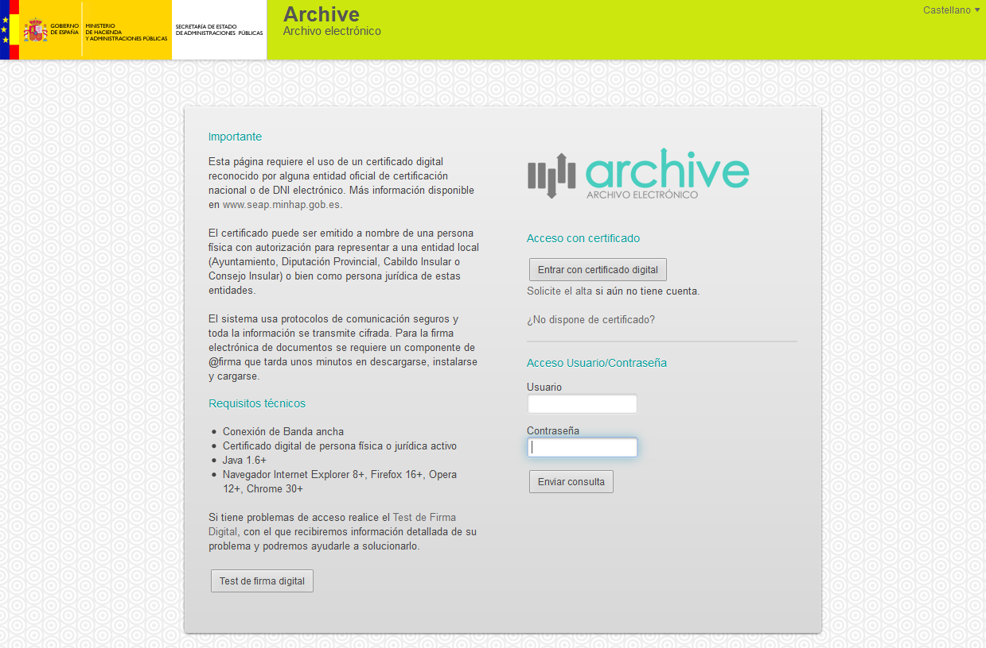
¿Qué es ARCHIVE?

Slide 9
- Funcionalidades
Administración y gestión de Centros de Archivo
Gestión de metadatos Norma Técnica Interoperabilidad
Gestión y transferencia de expedientes electrónicos
Generación de actas de ingreso y/o cambio de custodia

Slide 10
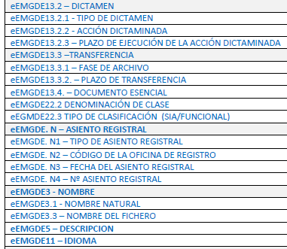
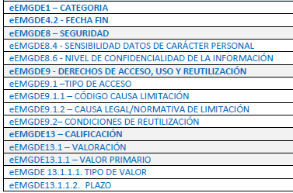
Política de Gestión Documental MINHAP

Slide 11

Modelo OAIS
ISO 14721
SIP - Submission Information Package
• AIP - Archival Information Package
• DIP - Dissemination Information Package

Slide 12
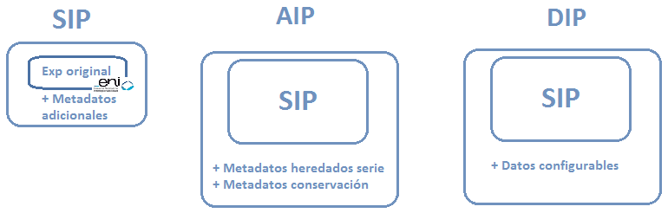
Modelo OAIS
ISO 14721
SIP - Submission Information Package
AIP - Archival Information Package
DIP - Dissemination Information Package
Notes:
Los datos configurables del DIP pueden ser añadir o eliminar. El DIP puede contener menos cosas que el SIP/AIP

Slide 13
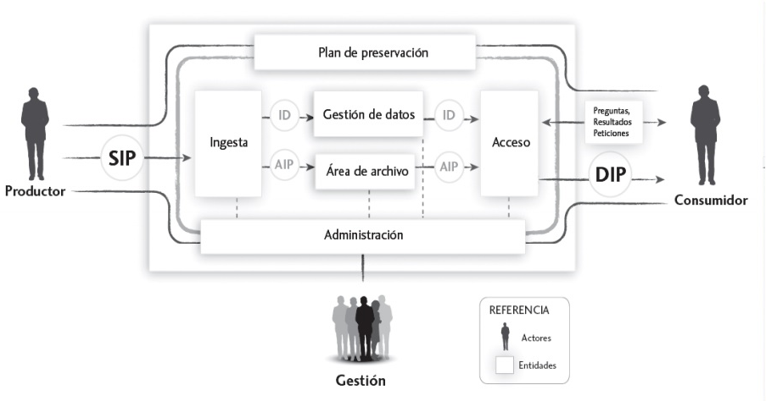
Modelo OAIS
ISO 14721

Slide 14
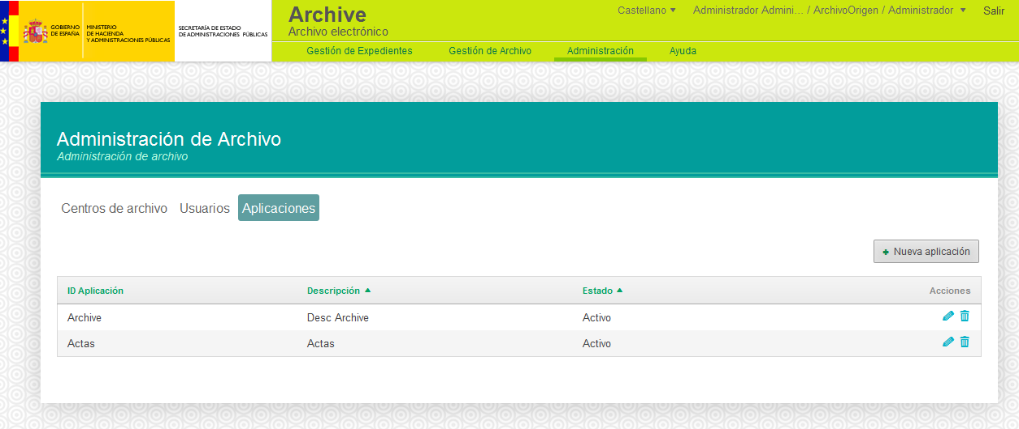
– Administración

Slide 15
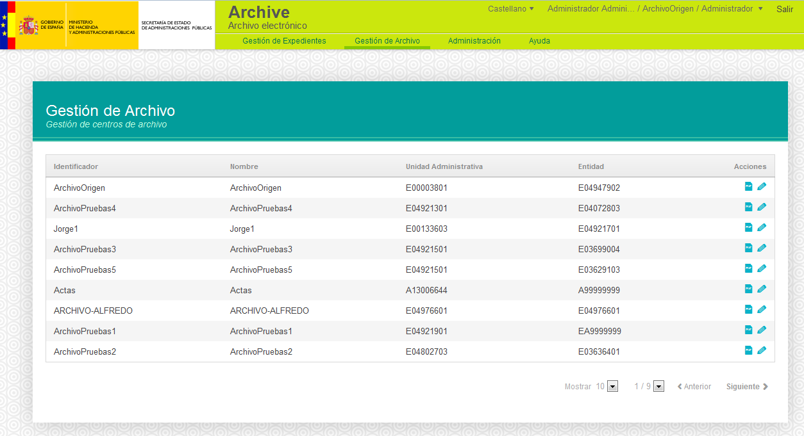
– Centros de archivo

Slide 16
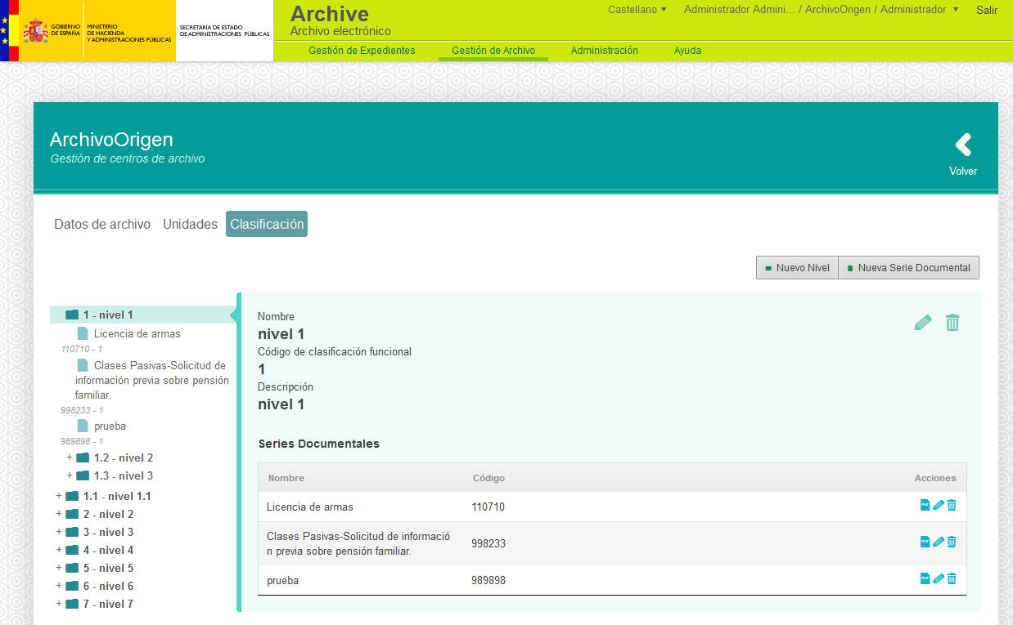
– Centros de archivo

Slide 17
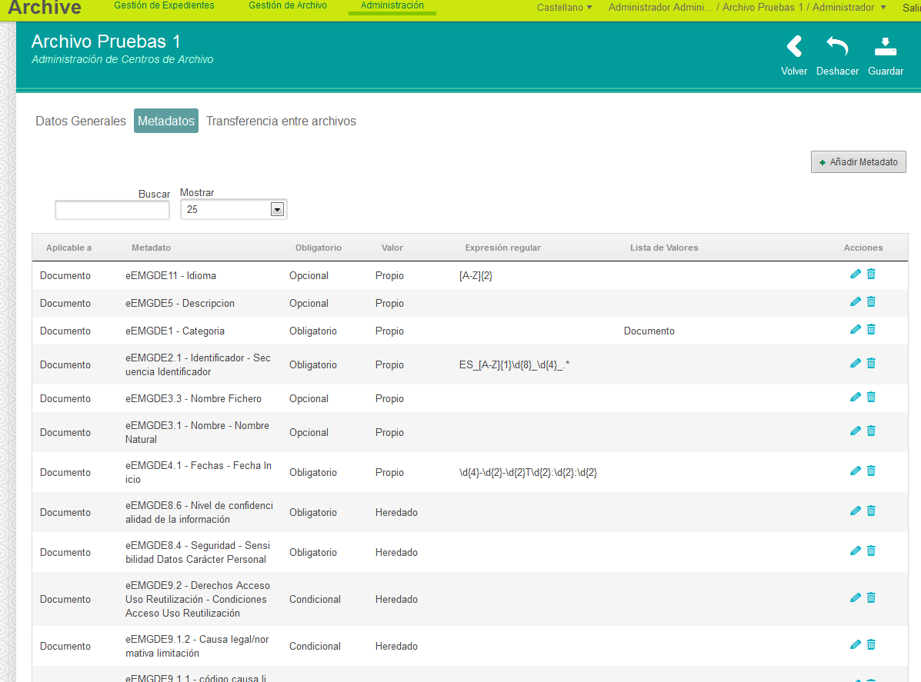
– Metadatos configurables
A nivel de centro de archivo

Slide 18
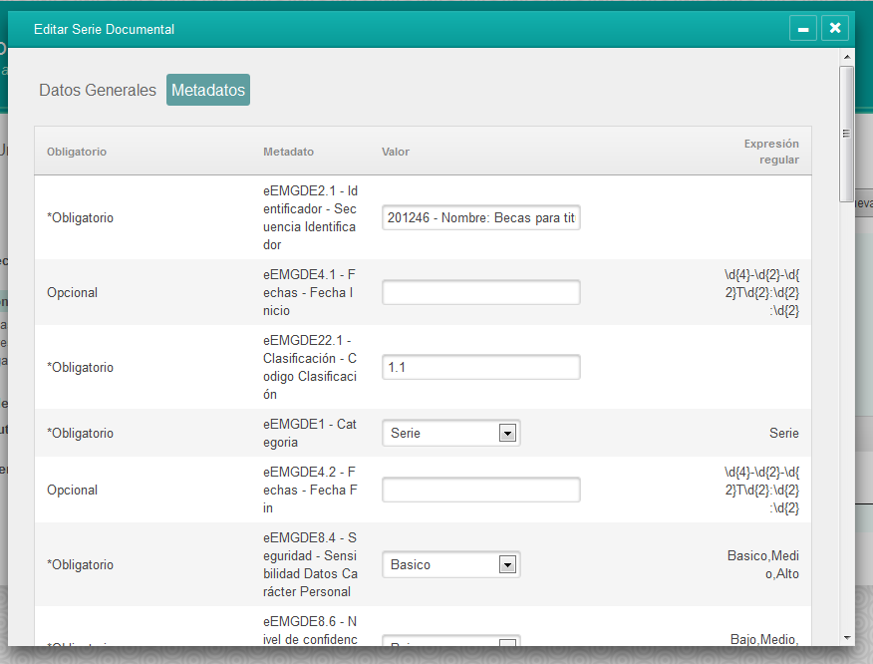
– Metadatos configurables
A nivel de serie documental

Slide 19
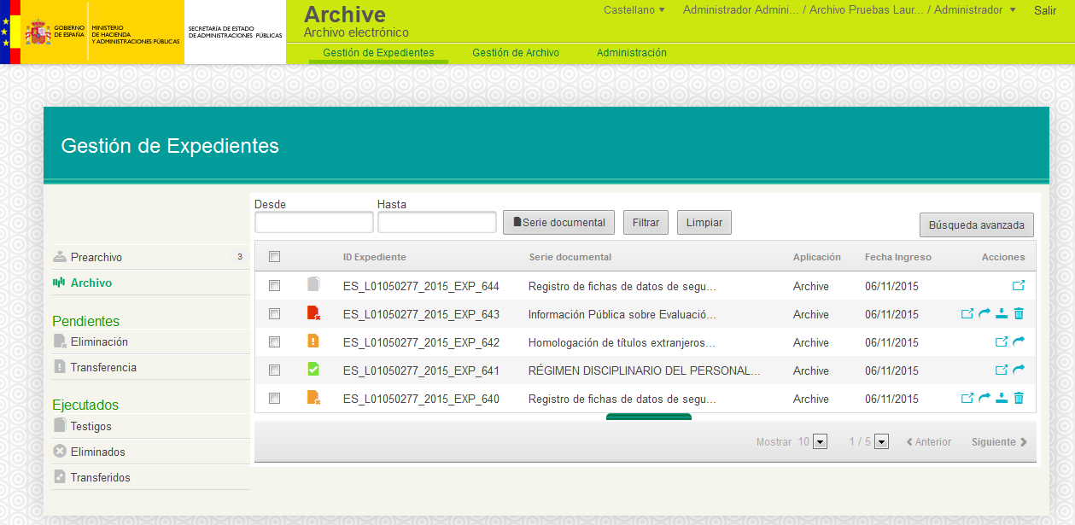
– Expedientes

Slide 20
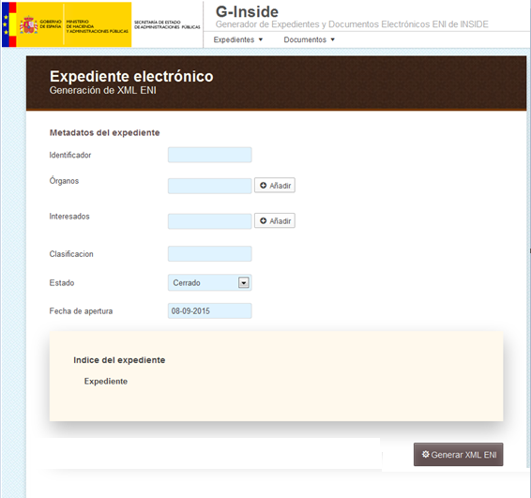
Generación de SIP – Paso 1
G-Inside: generar un expediente en formato ENI

Slide 21
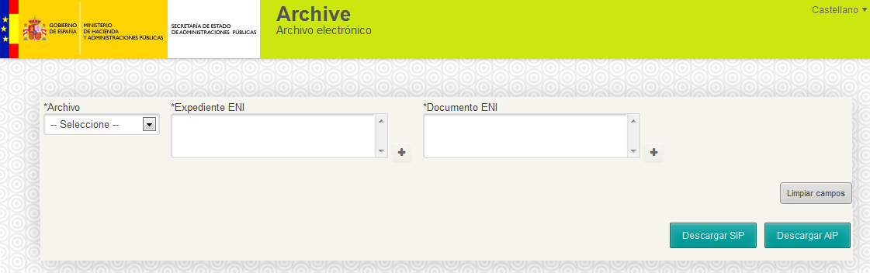
Generación de SIP – Paso 2
Generador de SIP: generar un paquete SIP a partir el Expediente ENI del paso 1

Slide 22
Pilotos
Inspección General de Servicios
Parque Móvil del Estado
SEAP – Aplicación Actas
UNED
Red NEREA, Junta de Andalucía
MECD
Notes:
Gestión expedientes – bandejas de entrada, estados

Slide 23
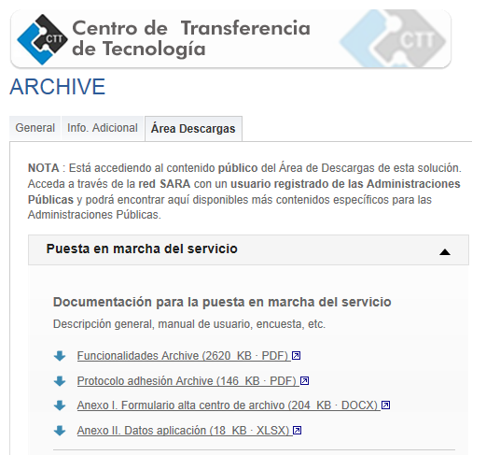
Protocolo de Adhesión
Notes:
Gestión expedientes – bandejas de entrada, estados

Slide 24
Trabajos en curso
Resellado
Transformación de formatos
Bandeja de peticiones de consulta
Notes:
Gestión expedientes – bandejas de entrada, estados

Slide 25
Calendario
Archive v1 (Cloud)
En Producción: Semana 16 Noviembre
Archive distribuible
Finales de Noviembre
Notes:
Gestión expedientes – bandejas de entrada, estados

Slide 26
¡Muchas gracias!
Contacto:
soporte.archive@seap.minhap.es
javier.hernandez@seap.minhap.es
laura.flores@seap.minhap.es
Notes:
Gestión expedientes – bandejas de entrada, estados

